Slide 1
BUNYI
APA ITU BUNYI ?
BUNYI ADALAH GETARAN YANG MERAMBAT
BUNYI MERUPAKAN GELOMBANG MEKANIK
BUNYI MERUPAKAN GELOMBANG
LONGITUDINAL

Slide 2
BUNYI DAPAT DIDENGAR APABILA :
ADA SUMBER BUNYI YANG BERGETAR
ADA MEDIUM PERANTARA
ADA PENDENGAR

Slide 3
BUNYI DAPAT DIDENGAR OLEH MANUSIA APABILA :
Frekwensi bunyi yang dikeluarkan berada pada daerah audiosonik
(20 Hz s/d 20.000 Hz)
Intensitas bunyi yang sampai pendengar > ambang pendengaran manusia
( dalam keadaan normal I_{o} = 10⁻⁻¹² W/m²)

Slide 4
Kelajuan bunyi dalam beberapa macam medium
Kelajuan bunyi dalam zat padat
E
E = modulus Young (N/m²)
ρ = massa jenis (kg/m³)
V = laju bunyi (m/s)
v =
ρ
Kelajuan bunyi dalam zat cair
B = modulus Bulk zat cair (N/m²)
ρ = massa jenis (kg/m³)
B
ρ
v =
V = laju bunyi (m/s)
Kelajuan bunyi dalam gas
R = tetapan umum gas T = Suhu gas (K)
_{γ} R.T
v =
Mr
Mr = massa molekul relatif gas
γ = tetapan La Place

Slide 5
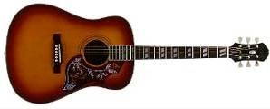
Sumber – sumber Bunyi
Dawai/Senar/Tali
Dawai menghasilkan Nada dasar
₌ v ₌ v
f
o
λ 2l
o

Slide 6
Dawai akan menghasilkan nada atas pertama apabila
f = ^{v} = ^{v}
1
λ l
1
Dawai akan menghasilkan nada atas kedua apabila
₌ v ₌ 3v
f
2
λ 2l
2
perbandingan frekwensi bunyi yang diahasilkan dawai adalah sebagai berikut :
f_{o} : f₁ : f₂ = 1: 2 : 3
Hukum Mersene
Besar frekwensi bunyi nada ke –n yang dihasilkan dawai
adalah :
₌ n +1 F
f
n
2.l μ

Slide 7
Contoh soal
Seutas dawai panjang 50 cm bergetar dengan nada atas pertama berfrekwensi 400 Hz. Tentukan :
Panjang gelombang dawai Cepat rambat gelombang dawai Frekwensi nada dasar dawai Frekwensi ke dua dawai
a)
b)
c)
d)

Slide 8
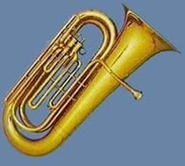
Sumber – sumber Bunyi
Pipa Organa
a. Pipa Organa terbuka
Pipa menghasilkan Nada dasar
₌ v ₌ v
f
o
λ 2l
o

Slide 9
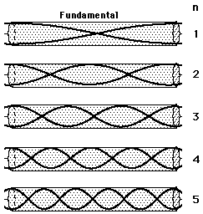
₌ v ₌ v
Nada dasar
f
o
λ_{o} 2.l
Nada Atas I
f = ^{v} = ^{v}
1
λ l
1
₌ v ₌ 3.v
Nada Atas II
f
2
λ 2.l
2
Nada Atas III
_{f =} v ₌ 4.v
3
λ₃ 2.l
₌ v ₌ 5.v
Nada Atas IV
f
5
λ₅ 2.l

Slide 10
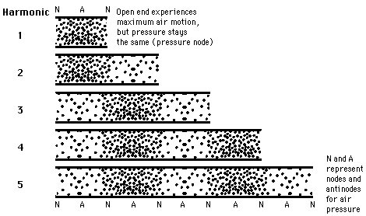

Slide 11
f_{o} : f₁ : f₂ = 1: 2 : 3
perbandingan frekwensi bunyi yang dihasilkan PIPA ORGANA TERBUKA adalah sebagai berikut :
Hukum I Bernoulli
Frekwensi bunyi nada ke n yang dihasilkan PIPA ORGANA TERBUKA dapat dihitung dengan rumus :
₌ n +1_{.v =} n +1
2.l 2.l
_{γ} R.T
f
n
Mr

Slide 12
b. PIPA ORGANA TERTUTUP
NADA DASAR
₌ v ₌ v
f
0
λ 4l
0
NADA ATAS I
₌ v ₌ 3v
f
0
λ 4l
0
NADA ATAS II
₌ v ₌ 5v
f
0
λ 4l
0

Slide 13
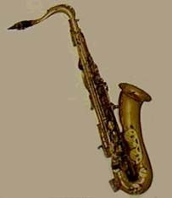
f_{o} : f₁ : f₂ = 1: 3 : 5
Perbandingan frekwensi bunyi yang dihasilkan PIPA ORGANA TERTUTUP adalah sebagai berikut :
Hukum II Bernoulli
Frekwensi bunyi ke n yang dihasilkan PIPA ORGANA TERTUTUP dapat dihitung dengan rumus :
₌ 2n +1_{.v =} 2n +1 4l 4l
_{γ} R.T
f
n
Mr

Slide 14
CONTOH SOAL
1. Sebuah pipa organa terbuka yang panjangnya 80 cm menghasilkan frekwensi nada dasar 300 Hz. Hitung :
❖
❖
Cepat rambat bunyi
Frekwensi nada atas kedua yang dihasilkan pipa
1. Supaya nada dasar yang dihasilkan oleh pipa organa tertutup sama dengan nada atas pertama dari pipa organa terbuka, berapakah perbandingan panjang pipa organa tertutup terhadap pipa organa terbuka

Slide 15
RESONANSI BUNYI
➢
Resonansi adalah ikut bergetarnya suatu benda karena benda lain yang bergetar.
Resonansi bunyi terjadi jika frekwensi benda yang bergetar sama dengan frekwensi alamiah benda didekatnya.
➢
Resonansi terjadi ketika panjang kolom udara pipa dalam tabung memenuhi persamaaan :
l =(2n −1) ^{λ}
n
4

Slide 16
Contoh soal
1. Sebuah garpu tala berfrekwensi 500 Hz digetarkan dekat sebuah tabung berisi air. Jika laju rambat bunyi
di udara
340 m/s. Berapakah jarak minimum air dengan ujung
permukaan resonansi ?
tabung agar terjadi
2. Gelombang bunyi terjadi da lam tabung berisi udara yang tertutup pada ujungnya yang lain. Panjang tabung 90 cm tabung dapat beresonansi dengan berbagai frekwensi, dan frekwensi terendahnya 75 Hz. Tentukan laju rambat bunyi di udara !

Slide 17
INTENSITAS BUNYI
Adalah energi persatu satuan waktu persatuan luas yang dipancarkan sumber bunyi.
P P
I ≈ ¹
I = =
2
R
A 4π .R²
Apabila ada n buah sumber bunyi yang identik, maka intensitas total yang dihasilkan adalah :
I_{tot} = n.I

Slide 18
Taraf Intensitas Bunyi
Merupakan logaritma perbandingan antara intensitas bunyi dengan intensitas ambang bunyi
➢
TI = 10 log ^{I}
I₀
I = intensitas bunyi (W/m²)
I₀= intensitas ambang bunyi (W/m²)
R = Jarak sumber bunyi ke pendengar (m)
TI = Taraf Intensitas bunyi (dB) n = jumlah sumber bunyi

Slide 19
Pelayangan Bunyi
➢
Peristiwa atau menguatnya bunyi karena dua sumber bunyi yang mempunyai beda frekwensi kecil dibunyikan bersama-sama
f _{p} = f₁ − f₂
Effek Doppler
➢
Peristiwa berubahnya frekwensi bunyi yang diterima pendengar akibat
adanya gerak relatif antara sumber bunyi dengan pendengar
v ±v _{p}
f = f
p
s
v ±v
s

Slide 20
Contoh soal
Sebuah sumber gelombang bunyi dengan daya 50 W memancarkan gelombang ke medium di sekelilingnya yang homogen. Tentukan intensitas radiasi gelombang tersebut pada jarak 10m dari sumber !
A C B
Perhatikan gambar di atas jika jarak AB 12 m, A dan B
merupakan sumber bunyi yang memancarkan ke segala arah titik energi bunyi yang dipancarkan A dan B masing-masing 1,2 W dan 0,3 W. agar intensitas bunyi yang diterima C dari A dan B sama besarnya berapakah jarak C dari A!
Taraf intensitas bunyi sebuah mesin adalah 60 dB (dengan acuan intensitas ambang pendengaran = 10⁻¹² W/m²). Jika taraf intensitas
di dalam ruang pabrik yang menggunakan sejumlah mesin itu
adalah 80 dB. Tentuka jumlah mesin yang digunakan !

Slide 21
Sebuah mobil ambulance bergerak dengan kelajuan 30 m/s sambil membunyikan sirine yang menghasilkan frekwensi 900 Hz. Tentukan perbedaan frekwensi yang terdengar oleh seseorang yang diam di pinggir jalan ketika mobil ambulance mendekati dan menjauhinya jika cepat rambat bunyi di udara 340 m/s !
Mobil A mendekati pengamat P (diam) dengan kecepatan 30 m/s sambil membunyikan sirine berfrekwensi 504 Hz. Saat itu juga mobil B mendekati P dari arah yang berlawanan dengan A, pada kecepatan 20 m/s sambil membunyikan sirine berfrekwensi 518 Hz. Jika cepat ambat bunyi di udara saat ini 300 m/s. Berapaka frekwensi layangan yang didengar P?

